Slide 1
Finale nationale
MAF Boulangerie

Slide 2
MAF Boulangerie
Co-organisé par :
La Société nationale des Meilleurs Ouvriers de France
La Confédération Nationale de la Boulangerie-Pâtisserie Française

Slide 3
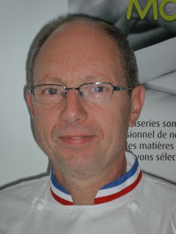
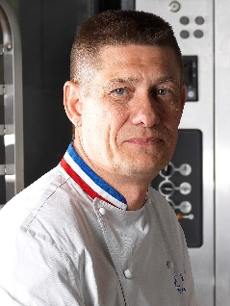
MAF Boulangerie
Président du Jury
Jean-Yves GAUTIER
MOF 1990 Boulangerie
Responsable métier & sujet
Joël DEFIVES
MOF 2004 Boulangerie

Slide 4
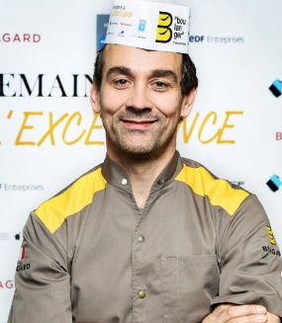
MAF Boulangerie
Un jury d’exception
Patrice BERNARD
Président de la Région Boulangère des Pays de la Loire
Franck DEPERIERS MOF 1994 Boulanger
Gérard LOUBET
Président des boulangers du département du GERS
Pascal TEPPER
MOF 2000 Boulanger
Xavier BORDET
Président de la Région Boulangère Auvergne-Rhône-Alpes
Jean-Claude ILTIS MOF 2000 Boulanger

Slide 5
MAF Boulangerie
Partenaires
Partenaire de la finale
Partenaires de la Société nationale des Meilleurs Ouvriers de France

Slide 6
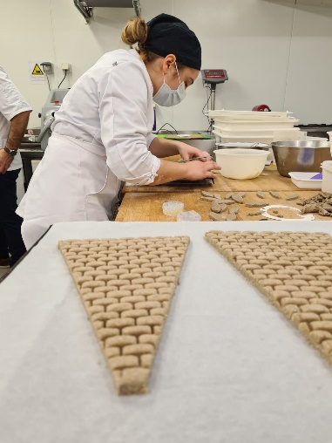
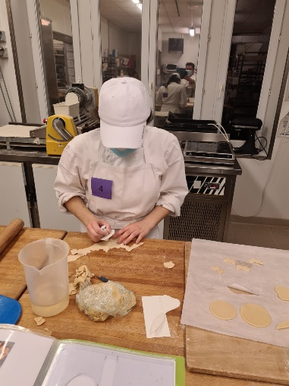
MAF Boulangerie
13 candidats finalistes
Madame Elise ARNAULT, finaliste
Monsieur Erwan AUDEBERT, finaliste
Monsieur Mathieu CLAVREUL, finaliste
Monsieur Raphaël CONDEMINE, finaliste
Madame Romane DESCHAMPS, finaliste
Monsieur Guillaume MATHOUX, finaliste
Monsieur Vincent MORVAN, finaliste
Madame Manon PENNANEACH, finaliste
Monsieur Maxence RENARD, finaliste
Madame Marie VAY, finaliste
Madame Marine WINTERSTAN, finaliste
Monsieur Glenn MOUTON, finaliste

Slide 7
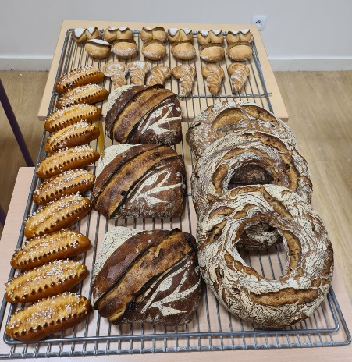
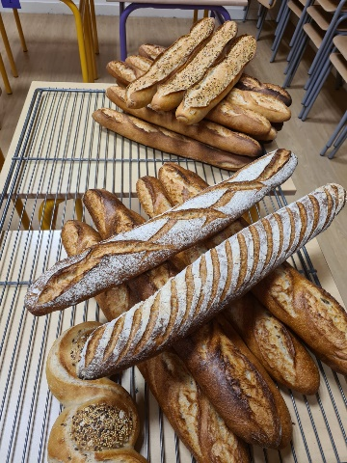
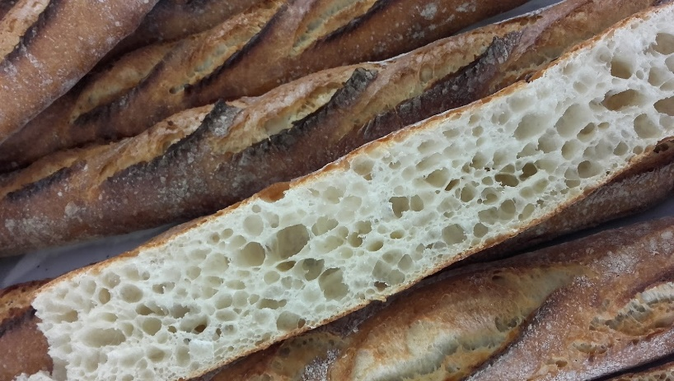
MAF Boulangerie
Les épreuves
1 – Réalisation de pains de tradition française :
• 18 petits pains pesés à 60 g façonnés sous 3 formes
• 12 baguettes non farinées pesées à 350 g d’une longueur de 55 à 60 cm
• 3 baguettes fantaisies pesées à 350 g
• 2 couronnes différentes pesées entre 700 g et 900 g
• 12 pièces pesées à 550 g façonnés sous 3 formes

Slide 8
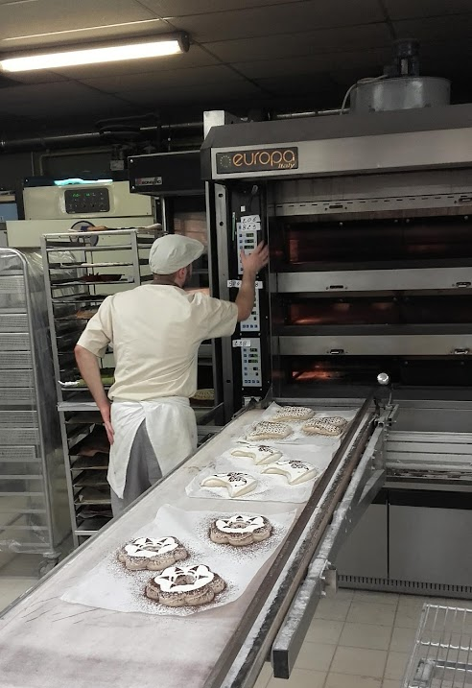
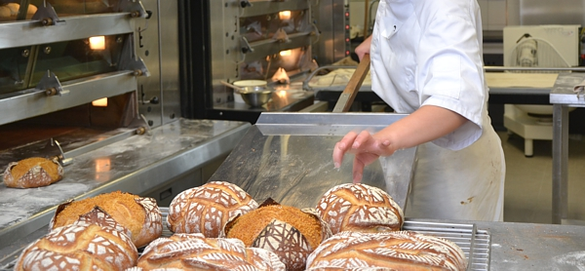
MAF Boulangerie
Les épreuves
2 – Réalisation d’un pain de campagne de 2 formes différentes
Avec du levain naturel

Slide 9
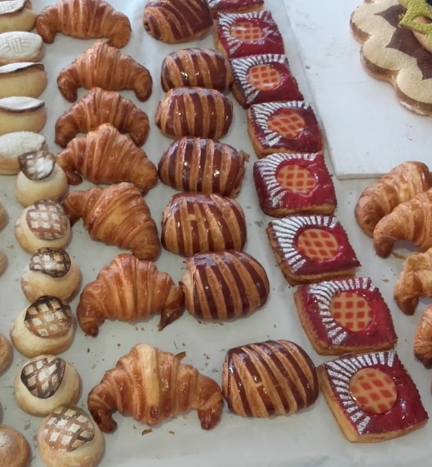
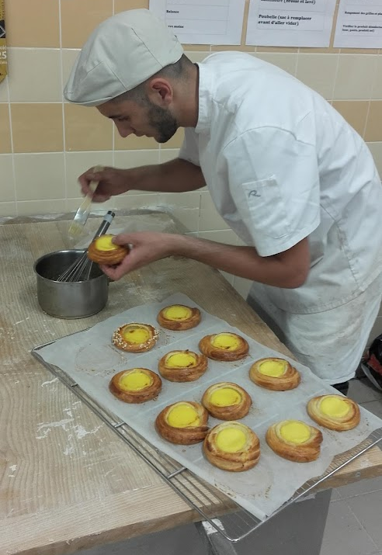
MAF Boulangerie
Les épreuves
3 – Réalisation d’une pâte feuilletée
À partir de laquelle seront fabriqués :
• 12 croissants de formes courbées
^{• 12 pains au chocolat} • 12 viennoiseries créatives garnies de crème et/ou de fruits

Slide 10
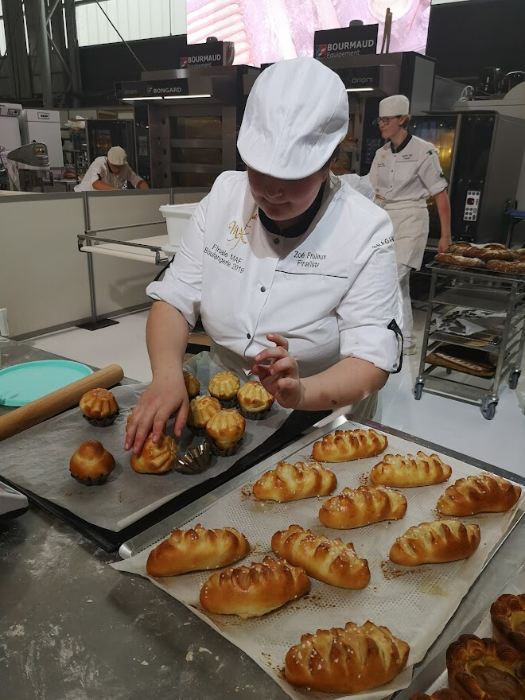
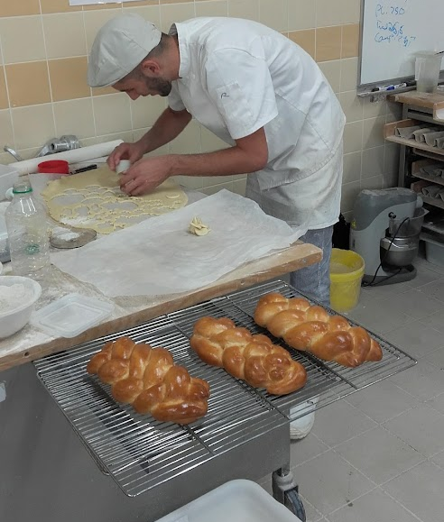
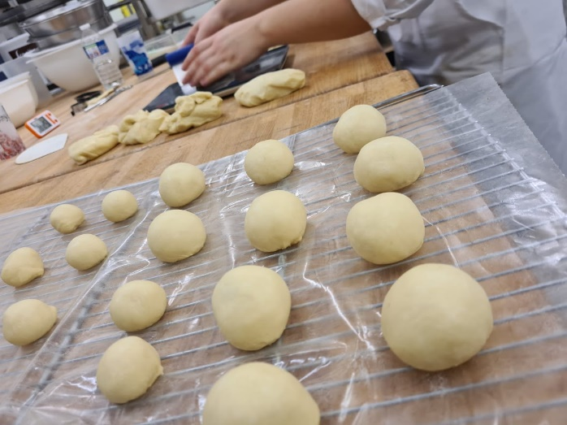
MAF Boulangerie
Les épreuves
4 – Réalisation d’une pâte à brioche
À partir de laquelle seront fabriqués :
• 10 brioches à tête de 50g en pâte
• Une brioche tressée 400g en pâte
• Une couronne 400g en pâte coupée aux ciseaux
• Avec le reste de la pâte : des navettes coupées aux ciseaux

Slide 11
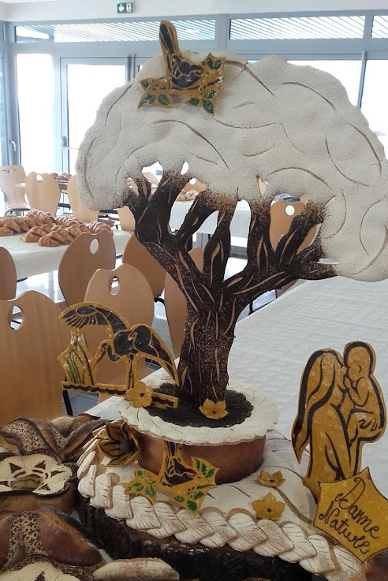
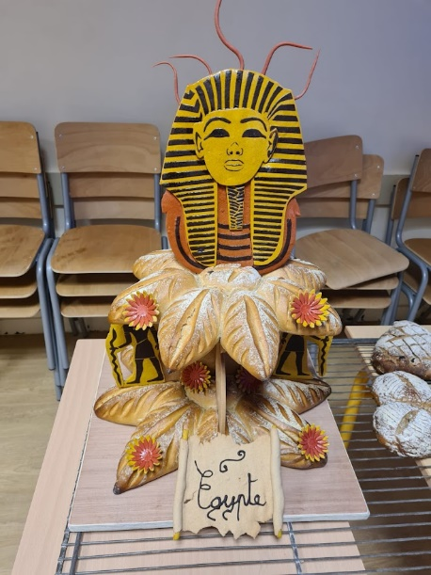
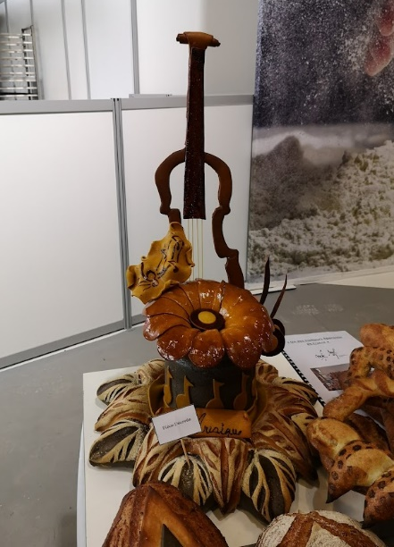
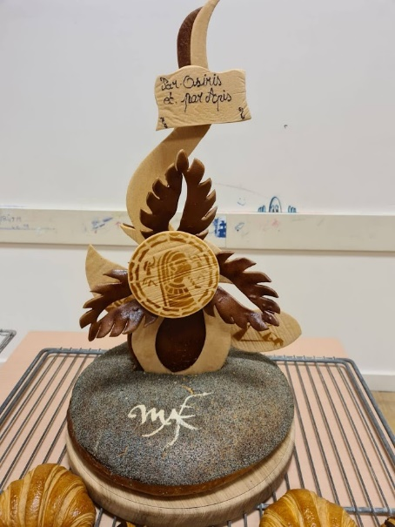
MAF Boulangerie
Les épreuves
5 – Réalisation d’une Une pièce de décor
À partir du thème « votre région »

Slide 12
MAF Boulanger
Proclamation des résultats à 16h00
par Monsieur ANRACT
Président de la Confédération nationale de la boulangerie-pâtisserie française
En présence de
Monsieur Jean-François GIRARDIN Prédisent de la Société nationale des Meilleurs Ouvriers de France

